Slide 1
Low-Code Platform for Improve Developer Interaction
Nur Rahmat Dwi Riyanto (6025222008)

Slide 2

01
Latar Belakang

Slide 3
Latar Belakang
Tim pengembangan berada di bawah banyak tekanan untuk merespons peningkatan ekspektasi pelanggan dan mempercepat upaya transformasi digital. Dan permintaan untuk menciptakan solusi bisnis baru diperkirakan tidak akan melambat dalam waktu dekat. Pengembangan tradisional tidak dirancang untuk memenuhi kebutuhan kecepatan saat ini, dan adopsi SaaS (Software As A Services) yang eksplosif diciptakan oleh tim bisnis telah mencapai titik yang menghambat produktivitas. Selain itu, merekrut talenta pengembang kini lebih sulit dari sebelumnya. Jumlah insinyur engineer tidak cukup untuk memenuhi kebutuhan pembangunan saat ini.

Slide 4
Latar Belakang
Low-code Platfrom adalah pendekatan pengembangan perangkat lunak yang memungkinkan pengembang membuat aplikasi dengan minimal coding. Dengan low-code, pengembang menggunakan bahasa visual berbasis model dengan antarmuka grafis drag-and-drop.
Karena kemampuan pengembangan visual dan otomatisasi, low-code platform memungkinkan pengembang membuat aplikasi lengkap dengan antarmuka pengguna modern, integrasi, data, dan logika jauh lebih cepat daripada pengembangan tradisional.

Slide 5
Tujuan Penelitian
Dengan adanya Low-Code platform dapat meningkatkan interaksi antara developer dan sistem menjadi lebih mudah dan efisien dalam hal cycle pengembangan.

Slide 6
04
Designing HCI Experiment

Slide 7
Studi Kasus
Membuat aplikasi berbasis web untuk menampilkan daftar siswa pada Low Code Platform.

Slide 8


Aparatus
React JS

Slide 9
Partisipan
Partisipan pada penelitian ini terdiri dari 6 developer profesional dengan latar belakang dan pengalaman yang berbeda.

Slide 10
Tugas dan Prosedur
Pre-Task : Melakukan penyiapan perangkat lunak pendukung pada link https://bit.ly/tugas-imk-master dan membuat project React JS baru, dan/atau melakukan login ke dalam platform OutSystems.
Pre-Task React JS.
Pre-Task OutSystems.
Task 1 : Membangun aplikasi dengan tujuan menampilkan halaman sederhana bertuliskan "Hello World."
Task-1 React JS.
Task-1 OutSystems.
Task 2 : Membangun aplikasi dengan fokus menampilkan halaman yang berisi daftar siswa.
Task-2 React JS.
Task-2 OutSystems.

Slide 11
Kuisioner
Setelah partisipan selesai mengerjakan tugas-tugas di atas. Partisipan di minta untuk mengisi formulir survey berdasarkan NASA Task Load Index (TLX). Metode NASA-TLX merupakan metode yang digunakan untuk menganalisis beban kerja mental yang dihadapi oleh pekerja yang harus
melakukan berbagai aktivitas dalam pekerjaannya. Metode ini memiliki 6 indikator penilaian yaitu:
Mental demand (MD)
Physical demand (PD)
Temporal demand (TD)
Own Performance (PO)
Effort (E)
Frustation level (FR)

Slide 12

Kuisioner
Langkah Pengukuran NASA TLX adalah sebagai berikut:
Pembobotan
Pemberitan Rating
Menghitung Nilai Produk
Menghitung Weighted Workload (WWL)
Menghitung rata-rata WWL

Slide 13
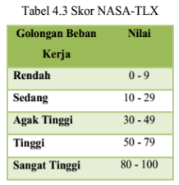
Kuisioner
Skor beban kerja yang diperoleh terbagi dalam tiga bagian yaitu:

Slide 14
05
Hasil

Slide 15
Pembobotan
Data Pembobotan Kuisioneer
Indikator
MD | PD | TD | OP | E | FR | Total
2 | 2 | 2 | 2 | 4 | 3 | 15

Slide 16
Pemberian Rating
Data Hasil Rating OutSystems
Objek Penelitian |  | Indikator
Nama | Pengalaman | MD | PD | TD | OP | E | FR
Participant 1 | 4 | 10 | 15 | 10 | 50 | 10 | 10
Participant 2 | 3 | 25 | 5 | 30 | 25 | 10 | 8
Participant 3 | 3 | 30 | 30 | 90 | 70 | 30 | 20
Participant 4 | 5 | 20 | 25 | 10 | 60 | 30 | 10
Participant 5 | 2 | 100 | 65 | 100 | 69 | 79 | 15
Participant 6 | 3 | 50 | 60 | 70 | 80 | 70 | 50
Data Hasil Rating React JS
Objek Penelitian |  | Indikator
Nama | Pengalaman | MD | PD | TD | OP | E | FR
Participant 1 | 4 | 10 | 15 | 10 | 50 | 10 | 10
Participant 2 | 3 | 15 | 5 | 20 | 20 | 15 | 5
Participant 3 | 3 | 50 | 70 | 70 | 20 | 70 | 30
Participant 4 | 5 | 50 | 50 | 60 | 30 | 70 | 90
Participant 5 | 2 | 100 | 65 | 100 | 65 | 70 | 20
Participant 6 | 3 | 60 | 70 | 80 | 80 | 80 | 60

Slide 17
Weighted Workload
Total Nilai Produk OutSystems |  |  |  |  |  |  |  | Total Nilai Weighted Workload OutSystems
Objek Penelitian |  | Indikator
Nama | Pengalaman | MD | PD | TD | OP | E | FR | Total
Participant 1 | 4 | 20 | 30 | 20 | 100 | 40 | 30 | 240
Participant 2 | 3 | 50 | 10 | 60 | 50 | 40 | 24 | 234
Participant 3 | 3 | 60 | 60 | 180 | 140 | 120 | 60 | 620
Participant 4 | 5 | 40 | 50 | 20 | 120 | 120 | 30 | 380
Participant 5 | 2 | 200 | 130 | 200 | 138 | 316 | 45 | 1029
Participant 6 | 3 | 100 | 120 | 140 | 160 | 280 | 150 | 950
Total Nilai Produk React JS |  |  |  |  |  |  |  | Total Nilai Weighted Workload React JS
Objek Penelitian |  | Indikator
Nama | Pengalaman | MD | PD | TD | OP | E | FR | Total
Participant 1 | 4 | 20 | 30 | 20 | 100 | 40 | 30 | 240
Participant 2 | 3 | 30 | 10 | 40 | 40 | 60 | 15 | 195
Participant 3 | 3 | 100 | 140 | 140 | 40 | 280 | 90 | 790
Participant 4 | 5 | 100 | 100 | 120 | 60 | 280 | 270 | 930
Participant 5 | 2 | 200 | 130 | 200 | 130 | 280 | 60 | 1000
Participant 6 | 3 | 120 | 140 | 160 | 160 | 320 | 180 | 1080

Slide 18
Average Weighted Workload
Perhitungan Rata-rata Weighted Workload (WWL) OutSystems
Objek Penelitian |  | Indikator
Nama | Pengalaman | MD | PD | TD | OP | E | FR | Total
Participant 1 | 4 | 1.333333333 | 2 | 1.333333333 | 6.666666667 | 2.666666667 | 2 | 16
Participant 2 | 3 | 3.333333333 | 0.666666667 | 4 | 3.333333333 | 2.666666667 | 1.6 | 15.6
Participant 3 | 3 | 4 | 4 | 12 | 9.333333333 | 8 | 4 | 41.33333333
Participant 4 | 5 | 2.666666667 | 3.333333333 | 1.333333333 | 8 | 8 | 2 | 25.33333333
Participant 5 | 2 | 13.33333333 | 8.666666667 | 13.33333333 | 9.2 | 21.06666667 | 3 | 68.6
Participant 6 | 3 | 6.666666667 | 8 | 9.333333333 | 10.66666667 | 18.66666667 | 10 | 63.33333333
Perhitungan Rata-rata Weighted Workload (WWL)
Objek Penelitian |  | Indikator
Nama | Pengalaman | MD | PD | TD | OP | E | FR | Total
Participant 1 | 4 | 1.333333333 | 2 | 1.333333333 | 6.666666667 | 2.666666667 | 2 | 16
Participant 2 | 3 | 2 | 0.666666667 | 2.666666667 | 2.666666667 | 4 | 1 | 13
Participant 3 | 3 | 6.666666667 | 9.333333333 | 9.333333333 | 2.666666667 | 18.66666667 | 6 | 52.66666667
Participant 4 | 5 | 6.666666667 | 6.666666667 | 8 | 4 | 18.66666667 | 18 | 62
Participant 5 | 2 | 13.33333333 | 8.666666667 | 13.33333333 | 8.666666667 | 18.66666667 | 4 | 66.66666667
Participant 6 | 3 | 8 | 9.333333333 | 10.66666667 | 10.66666667 | 21.33333333 | 12 | 72

Slide 19
Kategori Penilaian Beban Kerja
Kategori Penilaian Beban Kerja React JS
Nama | Nilai Beban Kerja | Kategori
Participant 1 | 16 | Sedang
Participant 2 | 13 | Sedang
Participant 3 | 52.66666667 | Tinggi
Participant 4 | 62 | Tinggi
Participant 5 | 66.66666667 | Tinggi
Participant 6 | 72 | Tinggi
Kategori Penilaian Beban Kerja OutSystems
Nama | Nilai Beban Kerja | Kategori
Participant 1 | 16 | Sedang
Participant 2 | 15.6 | Sedang
Participant 3 | 41.33333333 | Agak Tinggi
Participant 4 | 25.33333333 | Sedang
Participant 5 | 68.6 | Tinggi
Participant 6 | 63.33333333 | Tinggi

Slide 20
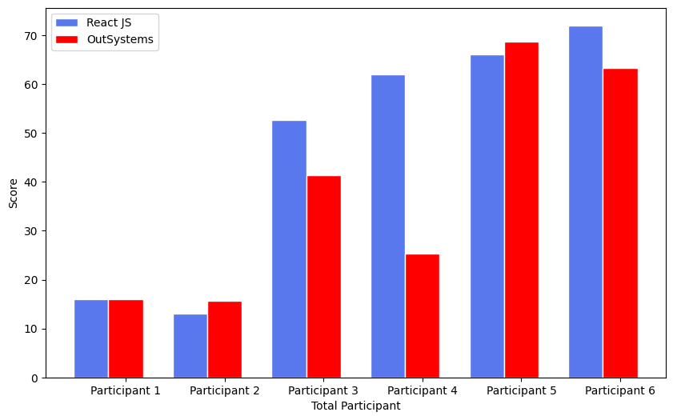
Kategori Penilaian Beban Kerja

Slide 21
05
Kesimpulan

Slide 22
Kesimpulan
Secara umum, skor rata-rata untuk developer yang membangun sistem dengan mengggunakan React JS lebih tinggi dari pada skor rata-rata untuk OutSystems. Ini menunjukkan bahwa peserta dalam menggunakan React JS memiliki beban kerja lebih tinggi dari pada ketika menggunakan OutSystems ketika membangun suatu sistems.

Slide 23
06
Saran

Slide 24
Saran
Penambahan skenario yang lebih kompleks guna mendapatkan pemahaman yang lebih mendalam terkait beban partisipan.
Penambahan skenario yang lebih kompleks guna mendapatkan pemahaman yang lebih mendalam terkait beban partisipan.
Menambah low code platform yang di uji untuk mengetahui lebih luas mengenai perspektif penelitian ini terhadap Low Code Platform.

Slide 25
Referensi
Martinez dan Pfister. 2023. Benefits and limitations of using low-code development to support digitalization in the construction industry. https://doi.org/10.1016/j.autcon.2023.104909
Li and Wu. 2022. How Can No/Low Code Platforms Help End-Users Develop ML Applications? - A Systematic Review. https://dl.acm.org/doi/abs/10.1007/978-3-031-21707-4_25
Kim T.S., Choi D., Choid Y., Kim J., 2022. Stylete: Styling the Web with Natural Language. https://doi.org/10.1145/3491102.3501931

